Slide 1
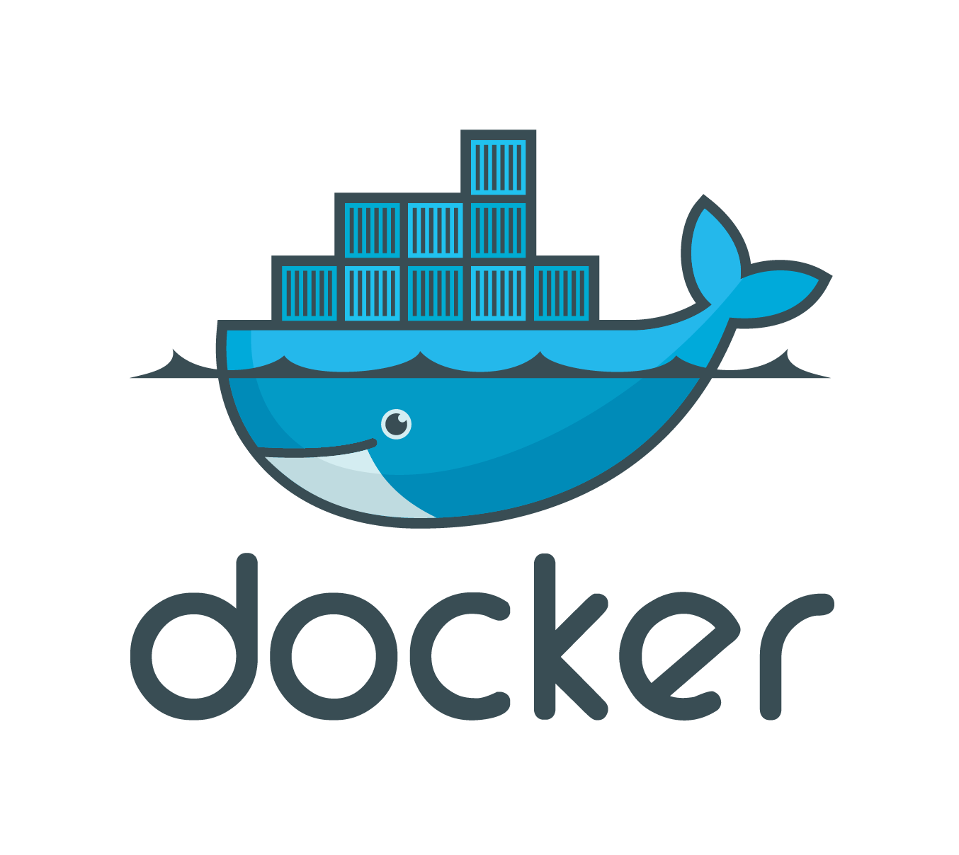

Slide 2

Agenda
Trochę historii
Serwer aplikacji
Maszyna wirtualna
Kontenery
Docker
Czym jest Docker?
Docker Engine
Docker Image
Docker Container
Docker Registry, Docker Repository
Docker Hub
DEMO

Slide 3
Zanim zaczniemy
„It’s all about applications!”

Slide 4
Aplikacja
Aplikacja = Biznes = $$$

Slide 5
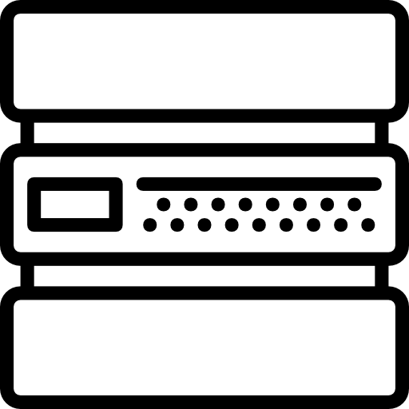



Serwer aplikacji

Slide 6
Serwer aplikacji
1 aplikacja = 1 serwer
Jak „mocny” serwer – zazwyczaj „za mocny”
Małe wykorzystanie zasobów: 10-20%?
Koszty zasilania, administracji
1 serwer = 1 system operacyjny
Potencjalny koszt licencji na OS

Slide 7







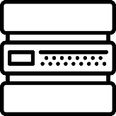
Wiele aplikacji, wiele serwerów

Slide 8

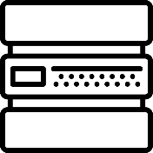



Maszyna wirtualna - Hypervisor
1 hypervisor = wiele maszyn wirtualnych
1 VM = VCPU, VRAM, VHDD, …
1 VM = 1 OS
1 aplikacja = 1 VM

Slide 9


Wiele aplikacji, wiele maszyn wirtualnych
…

Slide 10
Maszyna wirtualna - wady
„It’s all about the OS”
OS nie dodaje żadnej wartości biznesowej
Więcej OSów != więcej $$$, jest całkiem odwrotnie
Administracja, update’y, licencje
OS dodaje „narzut wydajnościowy”

Slide 11
Maszyna wirtualna – narzut wydajnościowy OS
5%
5%
5%
5%
5%
5%
1GB
1GB
1GB
1GB
1GB
1GB
10GB
10GB
10GB
10GB
10GB
10GB
5%
5%
5%
5%
5%
1GB
1GB
1GB
1GB
1GB
10GB
10GB
10GB
10GB
10GB
50%
10GB
100GB
Zanim uruchomimy choćby jedną aplikację!

Slide 12
Czego potrzebuje aplikacja?
Wszystko, czego potrzbuje aplikacja, to bezpieczne i izolowane środowisko.

Slide 13

Kontener
Bezpieczne i izolowane środowisko dla aplikacji.

Slide 14
Kontener
„Z góry” przypominają VM
Wyizolowana część OS (kernel namspaces) z przypisanymi limitami pewnych zasobów (cgroups)
1 OS, 1 kernel
Dużo „lżejsze” od VM – brak wirtualnych podzespołów
Małe zużycie zasobów
Bardzo szybkie
1 aplikacja = 1 kontener – bezpieczne i izolowane środowisko

Slide 15

Wiele aplikacji, wiele kontenerów
…

Slide 16




Zaraz, zaraz – po co tyle zachodu?
App 1 somelib-1.7
App 2 somelib-1.9
App 1 somelib-1.7
App 2 somelib-1.9

Slide 17
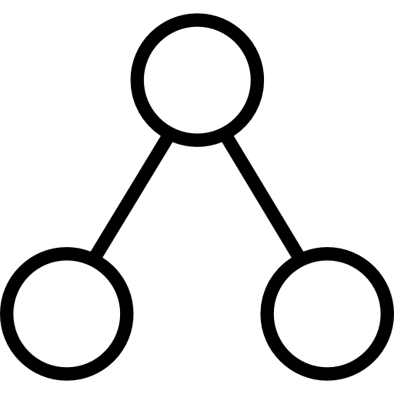

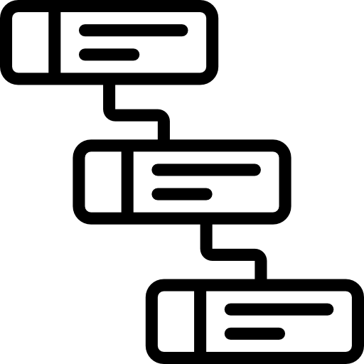
Bezpieczne i izolowane środowisko
Root FS / (root)
Drzewo procesów PID 0
Sieć

Slide 18
Root FS
Dostęp tylko do swoich plików
Własny katalog główny (/)
Własne katalogi /etc, /var, /mnt, …
Aplikacje w kontenerze mogą modyfikować tylko pliki w swoim FS

Slide 19
Drzewo procesów
Dostęp tylko do swoich procesów
Własne PID 0
Własne PID 1, 2, …
Proces w kontenerze nie może wysłać sygnału do procesu w innym kontenerze

Slide 20
Sieć
Własny adres IP
Własna tablica routingu
Własny zakres portów

Slide 21
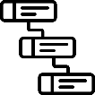
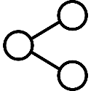

Bezpieczne i izolowane środowisko
…

Slide 22
Docker

Slide 23
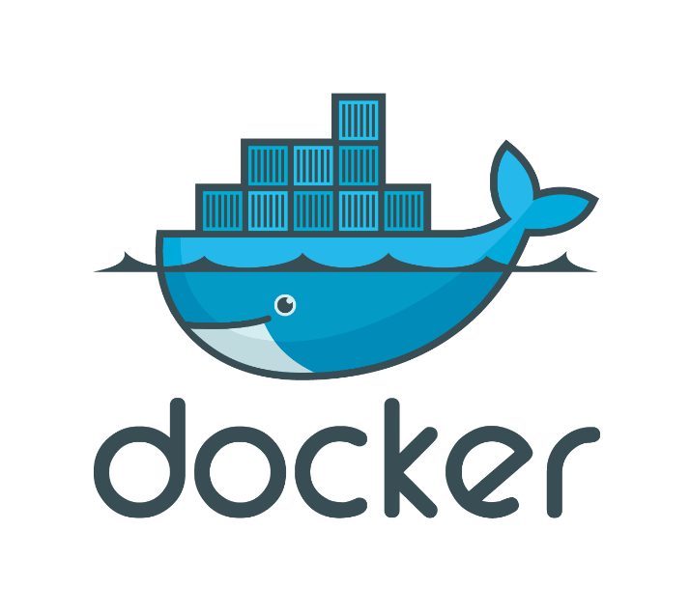
Docker - kiedyś
„Konkretna” implementacja konceptu kontenerów
Standardowe, zunifikowane środowisko uruchomieniowe dla kontenerów
Napisany w Golang przez Solomon Hykes
Apache License 2.0

Slide 24
Docker - dziś
Platforma do budowania rozwiązań opartych o konenery firmy Docker, Inc.
Soft: Docker Daemon, Docker Client (CLI)
Objects: Docker Container, Docker Image, Docker Service
Registries: Docker Hub
Tools: Docker Compose, Docker Swarm
Docker Enterprise

Slide 25
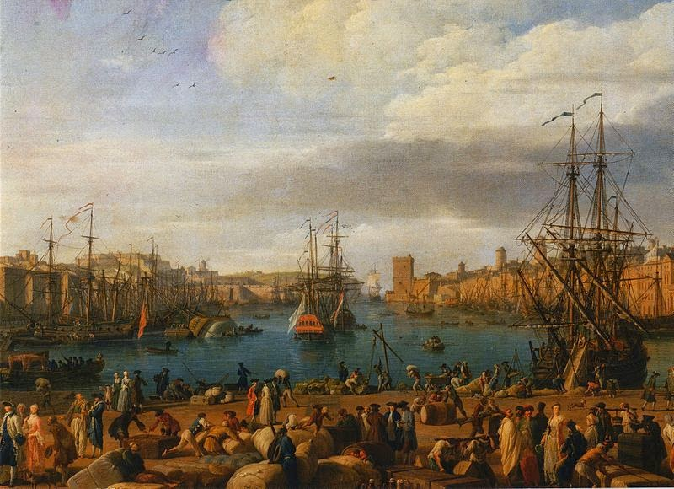
Transport morski kiedyś

Slide 26
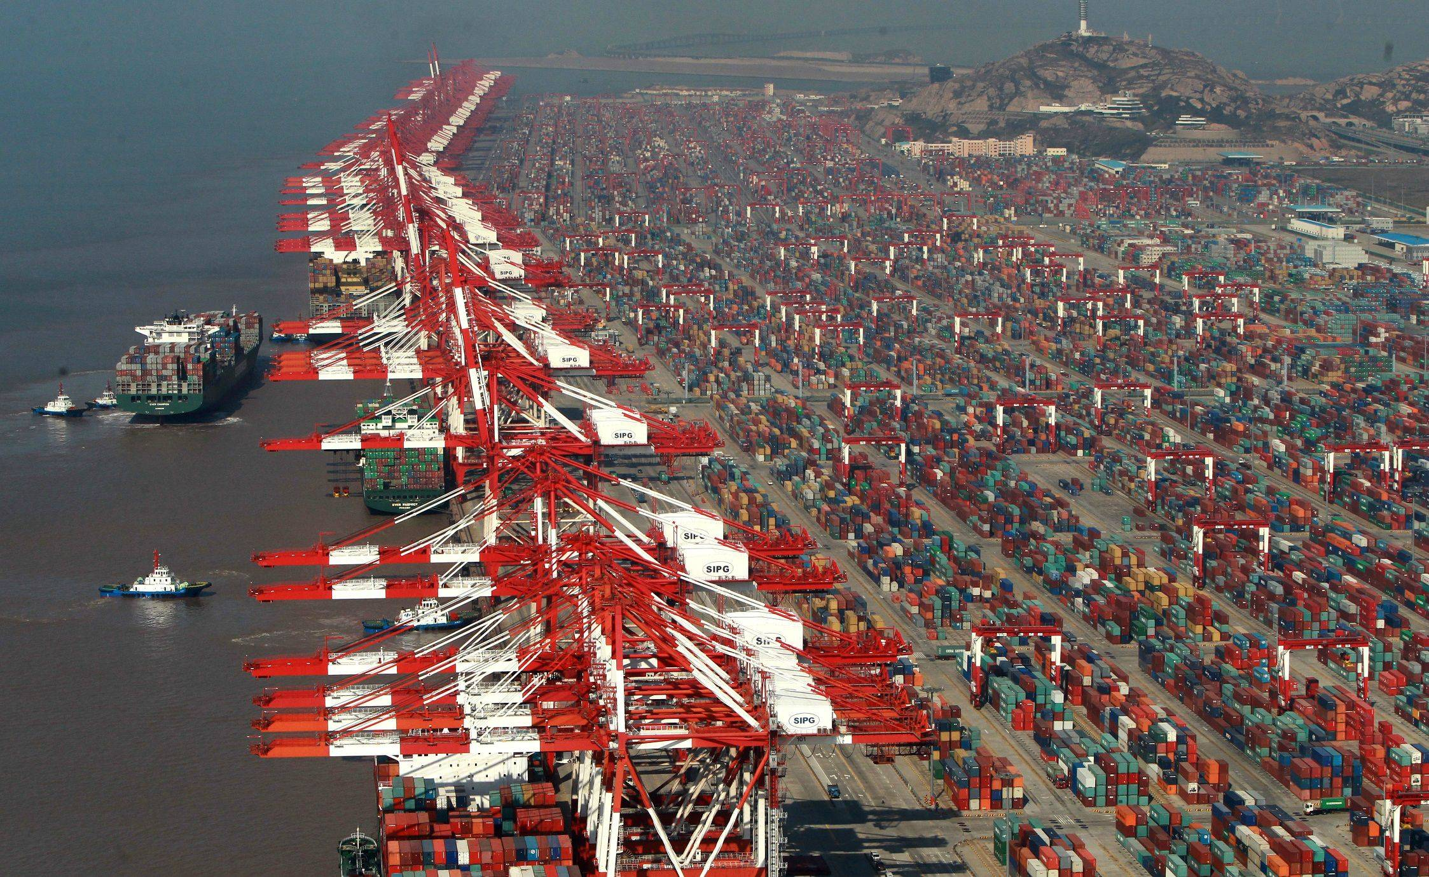
Transport morski dziś

Slide 27
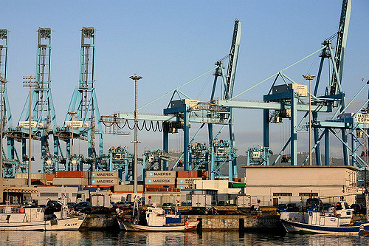
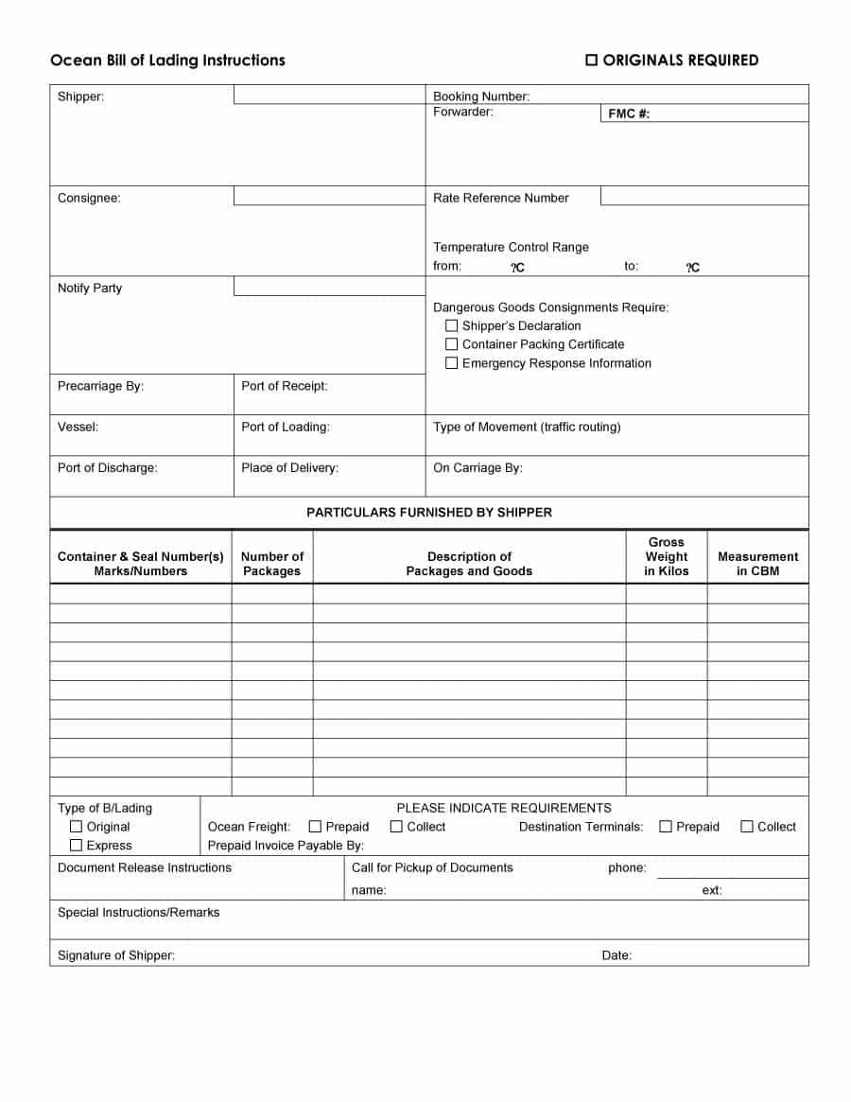
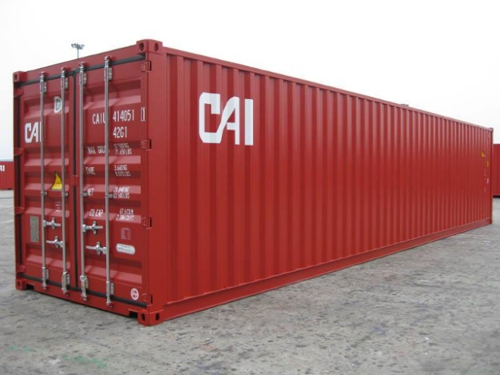
Trasnport morski / Docker
Docker Engine Port
Docker Image Dokument przewozowy
Docker Container Kontener

Slide 28
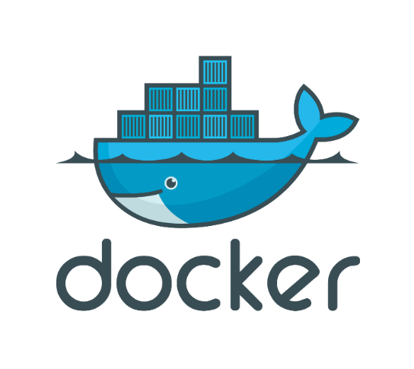
Docker Engine (Docker Daemon, Docker Client)
Cała potrzebna infrastruktura
Root FS
Stos sieciowy
Zmienne
Dostęp do funkcji kernela
Alokacja i zwalnianie zasobów
CLI
Ustandaryzowane

Slide 29




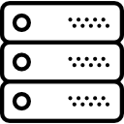
Przenośność
App
App
App
App
Laptop
Azure
AWS
On-premise

Slide 30
Docker Image
Lista wszystkiego co znajduje się w kontenerze: pliki OS, pliki aplikacji
Instrukcje jak to zbudować: manifest
Minimalna potrzebna zawartość
Nazwane
Tagowane – wersjonowane np. „10.2”, „nighlty”, „latest”
„Statyczne”, „zatrzymane w czasie” kontenery
Z obrazów uruchamiane są kontenery

Slide 31
Docker Image – Struktura „warstwowa”
Image (3 layers)
Zbudowane z wielu warstw (layers) nałożonych „jedna na drugą”
Warstwy (layerd images) tworzą razem obraz (image)
Każda warstwa ma unikalny identyfikator (ID)
ID wszystkich warstw znajdują się w Docker Image
Różne obrazy mogą współdzielić te same warstwy – zmniejsza to zużycie miejsca na dysku
Layer 2 (Layerd Image 2)
Layer 1
(Layerd Image 1)
Layer 0
(Layerd Image 0)

Slide 32


Docker Image Layers - przykład
krzesimir-ngwebapp:latest
Layer 2 Compiled Angular application
Layer 1
NGINX
Layer 0 (Base Image – rootfs)
Ubuntu OS

Slide 33


Union Mounts
RW layer
/etc/hosts (2)
/etc/nginx/nginx.conf (2)
9cd978db300e
/etc/hosts (2 )
/etc/nginx/nginx.conf (2)
6170bb7b0ad1
/etc/hosts (2)
/etc/nginx/nginx.conf
511136ea3c5a
/etc/hosts

Slide 34

Docker Container
Uruchomione z obrazów
Działające instancje obrazów
„Spłaszczone” layerd images + warstwa RW „na górze” (union mount)
Mają unikalny id, ale mogą być nazwane
Izolowane środowisko dla aplikacji
„Wewnątrz” jest aplikacja

Slide 35
Docker Container vs Docker Image
Docker Image
Build-time
class
Docker Container
Run-time
class instance

Slide 36
Kontener z obrazu
Kontener 1
Kontener 2
Kontener 3
…
RW layer
RW layer
RW layer
someimage:latest

Slide 37

Linux vs Windows Containers
Istnieją natywne kontenery Windows (Windows 10, Windows Server)
Nie można używać kontenerów Windows i Linux na tym samym kernelu
Kontenery linuxowe na Windows działają w Hyper-V - całkowicie przezroczyste (MobyLinuxVM)

Slide 38
Docker Registry, Docker Repository
Registry
Rejestr (registry) – miejsce (serwer), gdzie znajdują się repozytoria
Repozytorium (repository) – miejsce, gdzie znajdują się obrazy
Obrazy w repo są tagowane (wersjonowane)
Obrazy można pobierać z repo (pull) i wysyłać do repo (push)
registry/repo/image:tag
Repository 1
Repository 2
app1:latest
abc:latest
app1:1.6
xyz:10.0.0
…
app1:1.5
xyz:9.9.0
app2:latest
someapp:lts
app2:0.9.1
someapp:0.5

Slide 39
Docker Hub
https://hub.docker.com/
Publiczny rejestr utrzymywany przez Docker, Inc.
Zawiera oficjalne repozytoria (Official repositories) – utrzymywane przez Docker, Inc i firmy (właściciele) oprogramowania
Nieoficjalne repozytoria
Darmowe konto

Slide 40
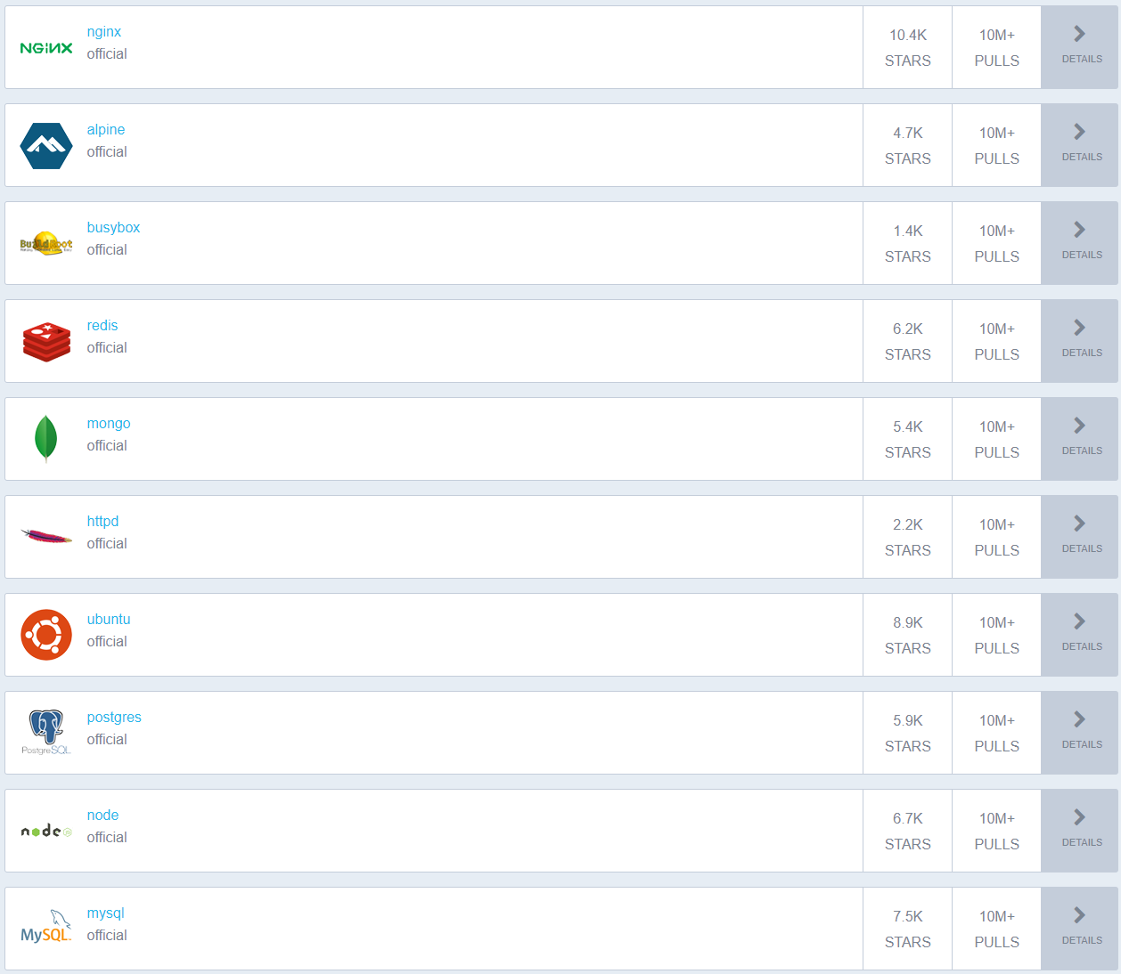
Docker Hub – najpopularniejsze oficjalne repozytoria

Slide 41
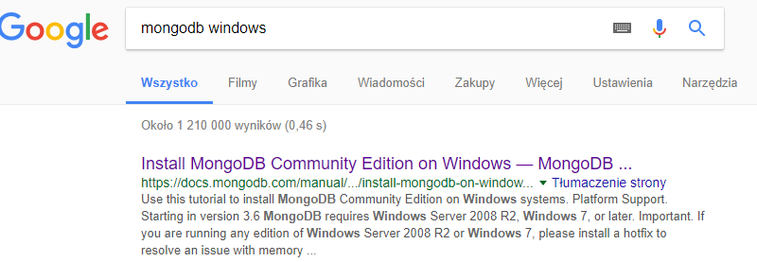
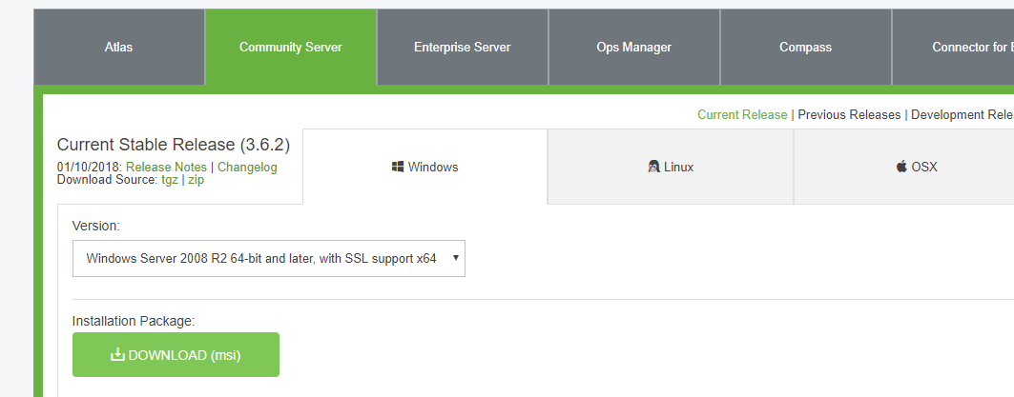
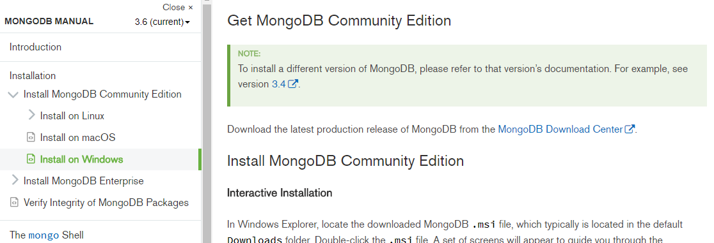
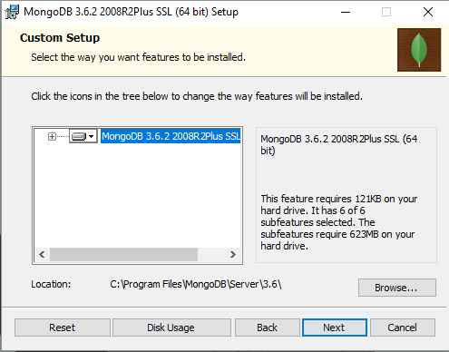
Instalacja MongoDB na Windows - wersja klasyczna

Slide 42
Instalacja MongoDB używając Dockera
docker run -d mongo -p 27017:27017

Slide 43
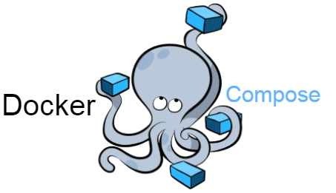
Docker Compose
Narzędzie do definiowania i uruchamiania wielokontenerowych aplikacji
Deklaratywna składnia w postaci pliku YAML
Serwisy (kontenery), sieci, wolumeny
Zależności pomiędzy serwisami

Slide 44
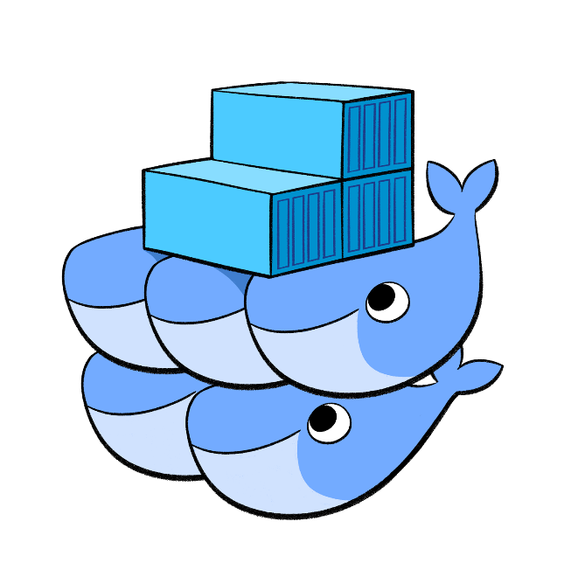
Docker Swarm
Tworzenie klastrów, zarządzanie klastrami
Skalowanie
Load-balancing
Rolling updates
Deklaratywny model
Pożądany stan

Slide 45
A więc czym jest Docker?
Runtimem dla kontenerów
Platformą pozwalającą na budowanie rozwiązań w oparciu o kontenery
Prostym i szybkim sposobem na uruchamianie aplikacji
Rozwiązaniem, wobec którego nie da się przejść obojętnie

Slide 46
Przejdźmy do praktyki
DEMO

Slide 47
Koniec
DziękujĘ za uwagę!

